Slide 1


Estudio Comparativo del Comportamiento de Consumo de Medicamentos en Farmacias del Norte y Sur del Distrito Metropolitano de Quito
María Augusta Saavedra Proaño

Slide 2

Planteamiento Problema
Comportamiento de Consumo de Medicamentos
Síntomas
Consecuencias
Causas
María Augusta Saavedra

Slide 3

OBJETIVOS DEL ESTUDIO
OBJETIVO GENERAL
Analizar diferencias de Consumo de medicamentos en Farmacias DMQ- Automedicación - Recomendaciones
OBJETIVOS ESPECÍFICOS
Mercado Farmacéutico
Medicamentos de mayor automedicación
Diferencias de consumo norte y sur
Recomendaciones
María Augusta Saavedra

Slide 4

Mercado Farmacéutico Ecuatoriano
125 Laboratorios Farmacéuticos
4500 Marcas de productos
Distribuidores Mayoristas
6529 Farmacias
Fuente Data Quest Farma
María Augusta Saavedra

Slide 5

Medicamentos Genéricos
Medicamentos originales con patente
Medicamentos venta libre
María Augusta Saavedra

Slide 6

Automedicación
Concepto
Causas
Consecuencias uso incorrecto fármacos
    Resistencia Bacteriana
    Reacciones Adversas
    Desperdicio de Recursos
Automedicación Responsable
María Augusta Saavedra

Slide 7
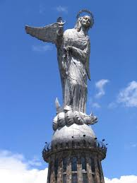
ANALISIS SITUACIONAL Macroambiente
EXTERNO
INTERNO
Factores Demográficos
Factores Económicos
Factores Socio-culturales
Factores Políticos
Factores Geográficos
Factores Ecológicos
Proveedores
  Laboratorios Farmacéuticos
Intermediarios
  Distribuidores
  Farmacias (771)
Consumidores
  Factores
    Socio Culturales
    Económicos
    Personales
María Augusta Saavedra

Slide 8

Análisis Interno
Automedicación en DMQ
Consecuencias uso incorrecto medicamentos
Farmacias del Distrito Metropolitano Quito
Instituciones de Control
  MSP
María Augusta Saavedra

Slide 9
Síntesis Estratégica
FACTORES INTERNOS FACTORES EXTERNOS | FORTALEZAS MSP rector SNS No. Farmacias DMQ Consejo Nacional Precios | DEBILIDADES Automedicación DMQ Falta de campañas informativas Desconocimiento efectos
OPORTUNIDADES Ley Orgánica Salud (comercio fármacos) Mayor inversión en salud del Gobierno Defensa consumidor | ESTRATEGIA F O Realizar campañas publicitarias de impacto, para concientizar a la población sobre el consumo de medicamentos | ESTRATEGIA DO Controlar publicidad de medicamentos que no sean de venta libre en farmacias del DMQ
AMENAZAS Grado formación población Nuevas conductas consumo Poco control aplicación ley | ESTRATEGIA FA Incrementar control en farmacias del DMQ sobre cumplimiento de ley en la venta de fármacos | ESTRATEGIA DA Realizar campañas educativas sobre automedicación
María Augusta Saavedra

Slide 10

ESTUDIO DE MERCADO
María Augusta Saavedra

Slide 11

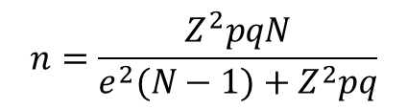
Determinación de la Muestra
FARMACIAS
CONSUMIDORES
POBLACIÓN
771 x 3
2313
POBLACIÓN
1.148.115
$$n=\frac{Z^{2}pqN}{e^{2}(N−1)+Z^{2}pq}$$
$$n=p∗q{\left(\frac{z}{e}\right)}^{2}$$
n = 323
n = 71
María Augusta Saavedra

Slide 12
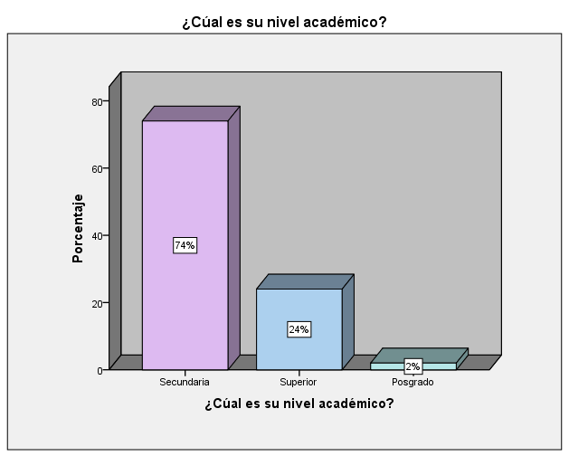
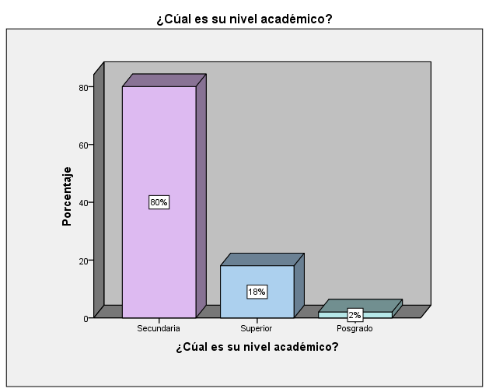
NIVEL ACADÉMICO DEPENDIENTES
NORTE
SUR
María Augusta Saavedra

Slide 13
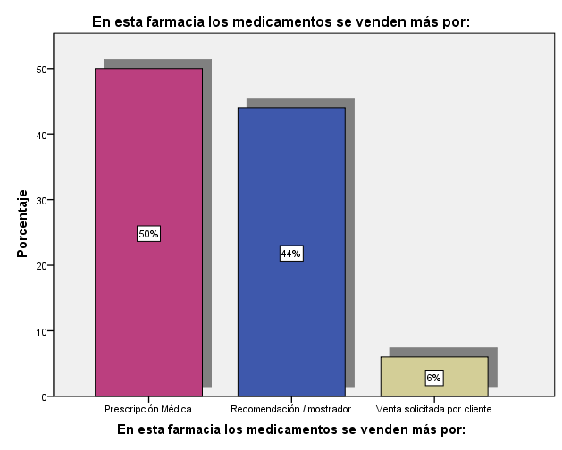
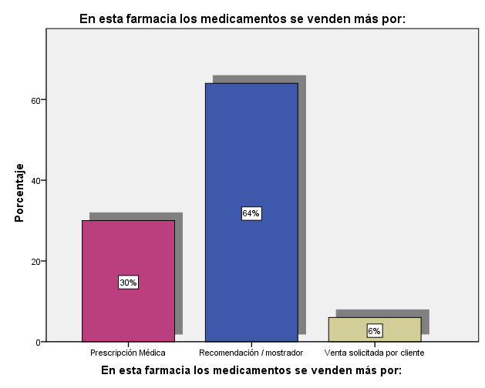
VENTA DE MEDICAMENTOS
NORTE
SUR
María Augusta Saavedra

Slide 14
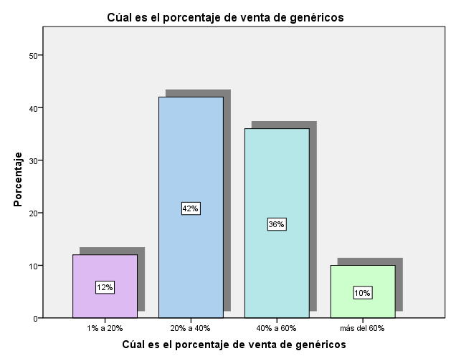
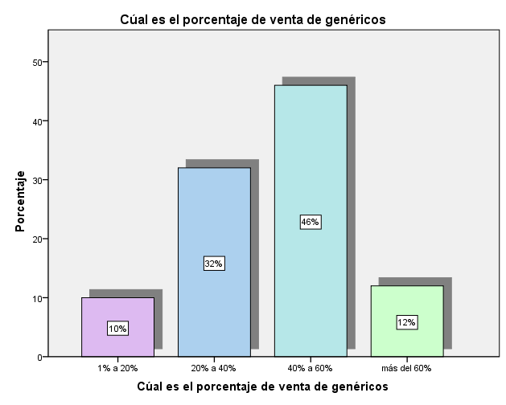
VENTA DE MEDICAMENTOS GENÉRICOS
NORTE
SUR
María Augusta Saavedra

Slide 15
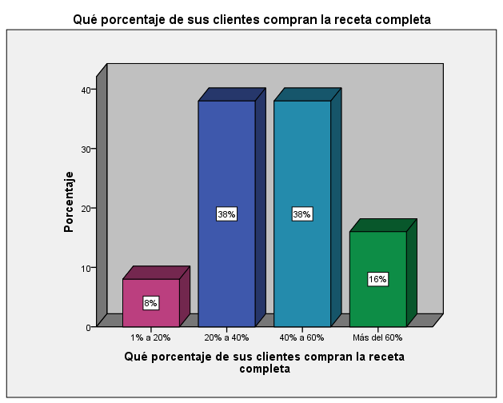
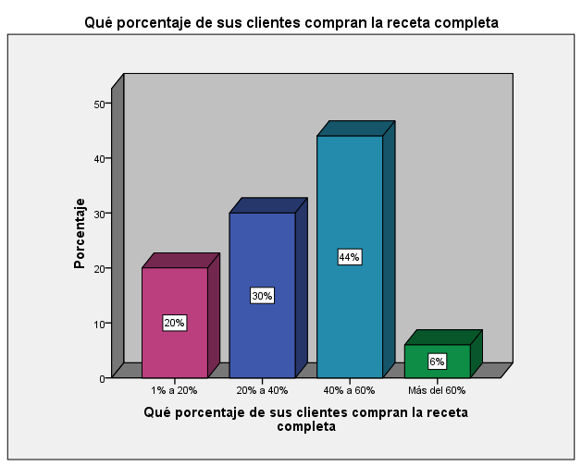
VENTA DE RECETA COMPLETA
NORTE
SUR
María Augusta Saavedra

Slide 16
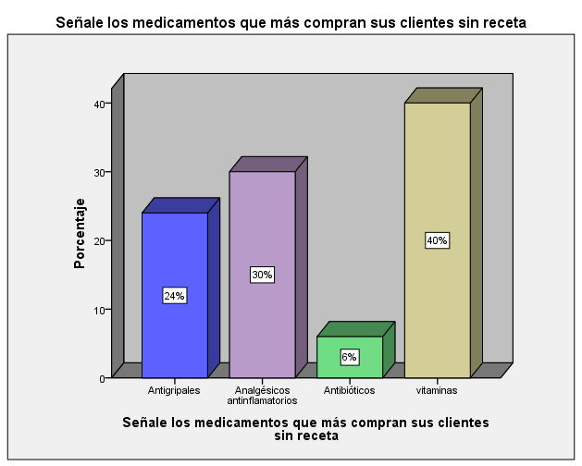
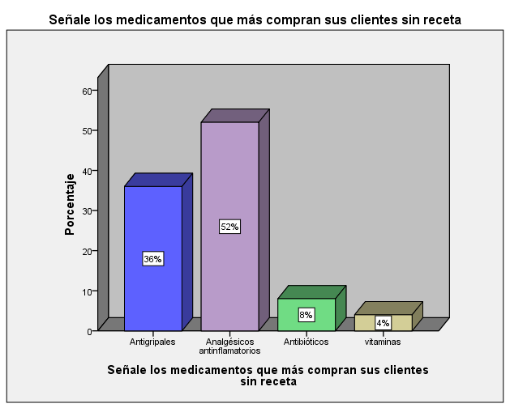
VENTA MEDICAMENTOS SIN RECETA
NORTE
SUR
María Augusta Saavedra

Slide 17
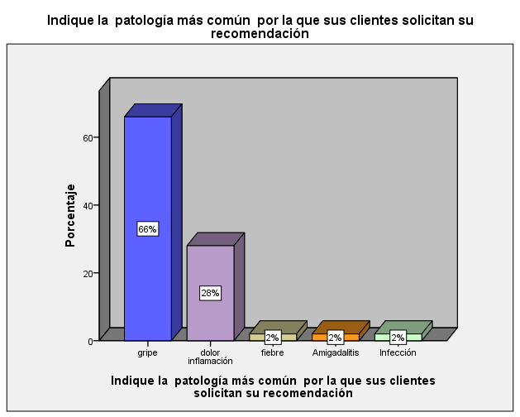
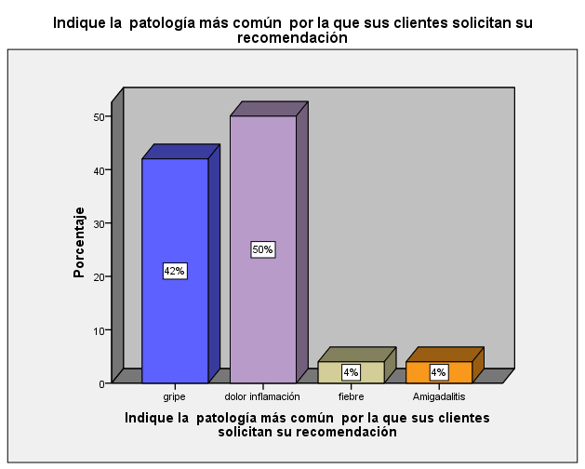
Enfermedades por las que el cliente solicita recomendación al dependiente
NORTE
SUR
María Augusta Saavedra

Slide 18
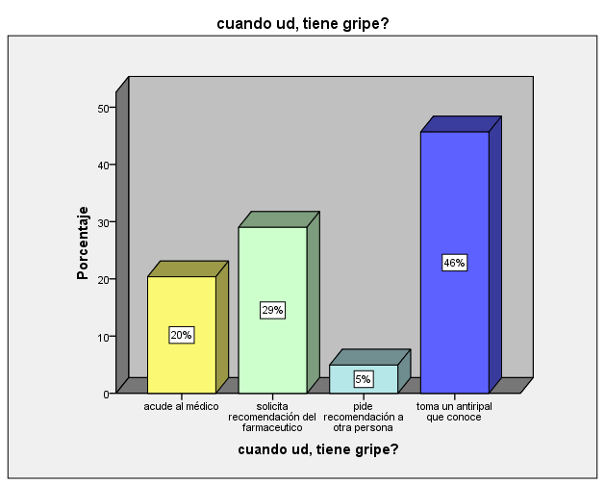
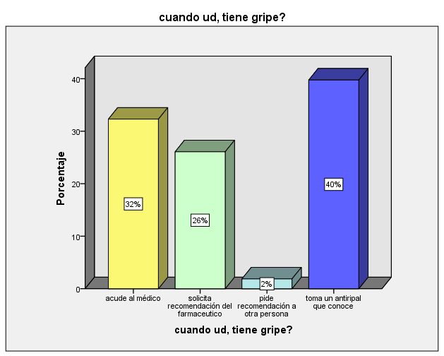
Comportamiento de consumidor de medicamentos en gripe
NORTE
SUR
María Augusta Saavedra

Slide 19
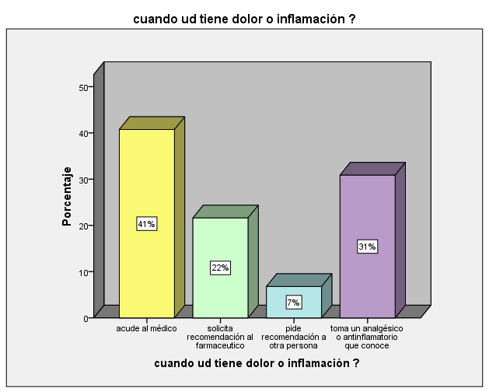
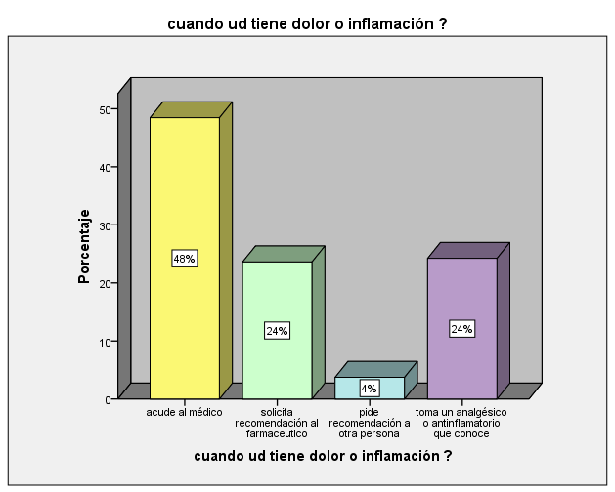
Comportamiento de consumidor de medicamentos en dolor e inflamación
NORTE
SUR
María Augusta Saavedra

Slide 20
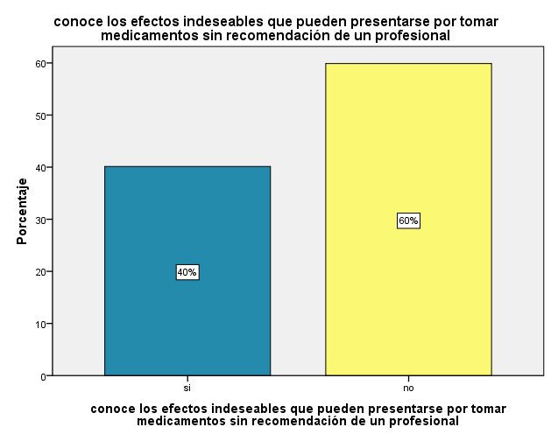
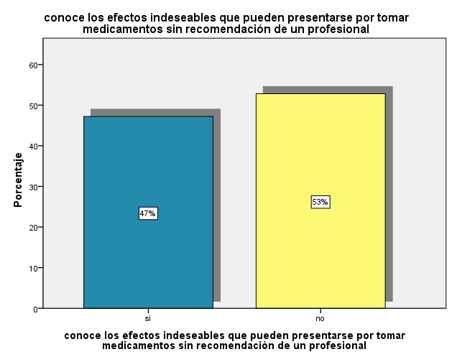
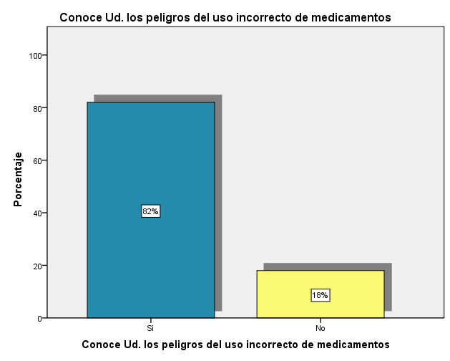

Conocimiento efectos consumo irracional de medicamentos
Consumidores Norte
Consumidores Sur
Dependientes Farmacias Norte
Dependientes Farmacias Sur
María Augusta Saavedra

Slide 21
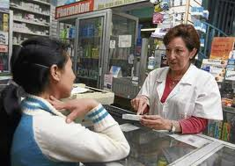
ESTUDIO COMPARATIVO
Venta de medicamentos en farmacias
SITUACIÓN | NORTE | SUR | PROPUESTA
Nivel Académico dependientes | 74% secundaria | 80% secundaria | Capacitación permanente
Venta medicina en general | 50% prescripción 44% recomendación | 30% prescripción 64% recomendación | Concientizar al dependiente
Venta genéricos | 20% al 40% | 40% al 60% | Control de calidad
Solicitan cambio menor costo | 30% de clientes | Sobre el 50% | Aplicación de ley
Receta completa | Sobre el 50% | 60% de los clientes | Concientizar población
Medicamentos más vendidos | Analgésicos 40% Antigripales 38% | Analgésicos 52% Antigripales 42% | Concientización
Medicamentos más vendidos sin receta | Vitaminas 40% Analgésicos 30% Antigripales 24% | Analgésicos 52% Antigripales 36% Antibióticos 8% | Automedicación responsable
Enfermedades -recomendación | Gripe 66% Dolor 28% | Dolor 50% Gripe 42% | Capacitar y concientizar al dependiente
María Augusta Saavedra

Slide 22
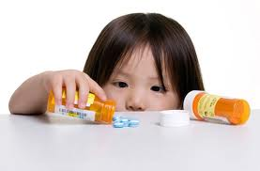
ESTUDIO COMPARATIVO
Consumidores
SITUACIÓN | NORTE | SUR | PROPUESTA
Compra medicamentos | 50% prescripción 25% recomendación 22% ya los usan | 49% prescripción 35% recomendación 13% lo ha usado | Concientizar a la población uso correcto de fármacos
Cuando tiene gripe | 46% toma antigripal que conoce 29% recomendación farmacéutico 20% acude al médico | 40% toma antigripal que conoce 26% recomendación farmacéutico 32% acude al médico | Campañas de concientización uso de antigripales
Cuando tiene dolor | 40% acude médico 31% toma producto que conoce 22% recomendación farmacéutico | 48% acude médico 24% recomendación farmacéutico 24% toma analgésico que conoce | Campaña de concientización uso de analgésicos antinflamatorios
Motivos no acuden al medico | 57% falta tiempo 22% falta de dinero | 60% falta de tiempo 19% falta de dinero | Promocionar salud gratuita
Conocimiento efectos de automedicación | 60% no conoce | 53% no conoce | Capacitar con campañas de concientización
María Augusta Saavedra

Slide 23
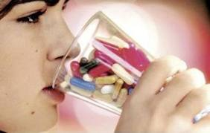
PLAN ESTRATÉGICO DE MARKETING
Campaña de Concientización de Consumo de Medicamentos en el Distrito Metropolitano de Quito
María Augusta Saavedra

Slide 24
OBJETIVO 1
Propuesta lugares
Lugar y cronograma
cronograma
Días y horario
Planificación Seminario de Capacitación
farmacología
temario
automedicación
Analgésicos, antigripa
forma de evaluación
Evaluación teórica
Implementar programa de capacitación para dependientes de farmacias
Calificación mínima
Entrevista autoridades
carta
Certificados
documentación
Obtención autorización y auspicio del MSP
entrevista
Planteamiento problema
planteamiento
demostración
Obtención auspicio
Mayor Control
solicitud
Documentación
Pedido más control
Identificación
Contratación profesores
Entrevistas
Contratación
Implementación programa de capacitación
Solicitud M. Educación
Fijación lugar, fechas
Obtención autorización
Fijación lugar fech
Promoción curso
Ventaja licencia
Beneficios
Gratuidad

Slide 25
OBJETIVO 2
Identificación capacitadores
Elaboración conferencias
Contratación personal
Elaboración conferencias
Creación de Campañas informativas
Proformas agencias
Material de apoyo
Contratar agencia
Diseño y elaboración material
Realización de conferencias
Conferencias centros de salud
Concientizar a la población sobre consumo irracional de medicamentos
Conferencias en centros educativ
Diseño y elaboración campaña
Diseño
Conferencias en instituciones empresas
Contratación actores
Realización de Campañas Publicitarias automedicación analgésicos
Filmación
Selección de medios
Cotizaciones
Contratación 5 radios
Contratación 5 canales TV
Transmisión de campaña
Transmisión publicidad radio
Transmisión publicidad TV
Medición impacto campaña
Diseño
Diseño y elaboración
Contratación actores
Filmación
Realización de Campañas Publicitarias automedicación antigripales
Cotizaciones
Selección medios
Contratación 5 radios
Contratación 5 canales de TV
Transmisión de campaña
Transmisión publicidad radio
Transmisión publicidad TV
Medición de campaña

Slide 26
OBJETIVO 3
Cotizaciones
Elaboración y entrega material impreso
Contratar 1 agencia
Elaboración material
Orientación a la población a acudir al médico
Identificación expositores
Realización conferencias
Contratación expositores
Realización conferencias
Elaboración y Transmisión de campañas publicitarias
Diseño y elaboración campaña
Enseñar a la población el consumo responsable de fármacos
Contratación 5 radios
Elaboración material impreso
Cotizaciones agencia
Contratación 5 TV
Contratar 1 agencia
Realización campañas educativas consumo responsable de fármacos
Elaboración material
Conferencias
Contratación expositores
Elaboración conferencias
Conferencias centros salud y hospitales
Campañas Publicitarias
Elaboración campaña
Contratación de medios
Transmisión de campaña
proformas
Elaboración material infamativo impreso
Contratar agencia
Elaboración material
Campañas Automedicación Responsable
Cotizaciones
Elaboración Página WEB
Contratar proveedor
Elaboración página WEB
Campañas publicitarias
Elaboración campaña
Contratación de medios
Transmisión de campaña

Slide 27

Capítulo: Financiero
Costos
María Augusta Saavedra

Slide 28

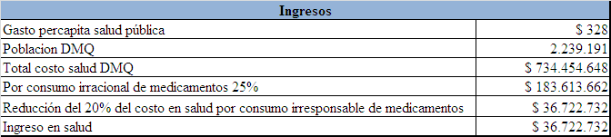
Ingresos
María Augusta Saavedra

Slide 29

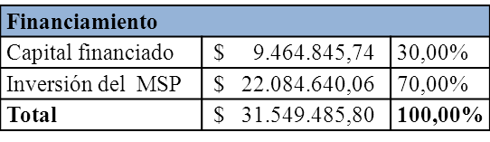
Viabilidad Proyecto Con Financiamiento
DATOS CREDITO
Institución Finaciera | CFN
Tipo de Crédito | Financiamiento estratégico
Dividendo | fijo
Monto | $ 9.464.845,74
Plazo | 36 meses
Tasa de interés anual | 8,25%
Tasa de interés mensual | 0,006875%
Dividendo | $ 263.246,91
Resumen de gastos financieros y pagos de capital
Año | Interes | Capital
1 | $ 6.616,69 | $ 3.152.346,20
2 | $ 4.015,03 | $ 3.154.947,86
3 | $ 1.411,21 | $ 3.157.551,68
Total | $ 12.042,93 | $ 9.464.845,74
María Augusta Saavedra

Slide 30

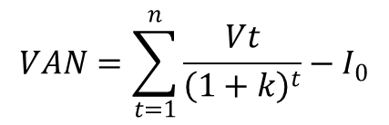
Viabilidad Proyecto Con Financiamiento
Cálculo VAN SOCIAL
$$VAN=\sum_{t=1}^{n}{\frac{Vt}{{\left(1+k\right)}^{t}}}−I_{0}$$
VAN SOCIAL = POSITIVO
María Augusta Saavedra

Slide 31

Viabilidad Proyecto Sin Financiamiento
CAMPAÑA SIN FINANCIAMIENTO
Inversión del MSP | $ 31.549.485,80 | 100,00%
Total | $ 31.549.485,80 | 100,00%
VAN SOCIAL : POSITIVO
María Augusta Saavedra

Slide 32
Conclusiones y Recomendaciones
No existen campañas educativas sobre consumo medicamentos
Publicidad efectos adversos analgésicos y antigripales
Educativas consumo responsable medicamentos
75% dependientes farmacias nivel de educación secundaria
Acudir al médico gratuidad salud
campañas
Medicamentos más susceptibles a la automedicación antigripales y analgésicos
Capacitación dependientes
Im
Automedicación responsable
Enfermedades por las que más se automedican gripe, dolor, infección garganta
Implementar propuesta estratégica
Propuesta estratégica VAN positivo

Slide 33

GRACIAS
María Augusta Saavedra

